Slide 1
Национальный центр правовой информации Республики Беларусь
ТРЕБОВАНИЯ к оформлению нормативных
правовых актов

Slide 2
Требования предъявляются к документам
на основании:
пункта 6 Положения о Национальном реестре правовых актов Республики Беларусь, утвержденного Указом Президента Республики Беларусь от 20 июля 1998 г. № 369 «О Национальном реестре правовых актов Республики Беларусь»;
приказа директора НЦПИ от 10 декабря 2015 г. № 106 «Об установлении Требований к оформлению и представлению правовых актов в виде электронных документов и электронных копий правовых актов, направляемых государственными органами и иными организациями в Национальный центр правовой информации Республики Беларусь»
постановления Министерства юстиции Республики Беларусь от 10 октября 2018 г. № 193
«Об отдельных требованиях к оформлению нормативных правовых актов и взаимодействии Министерства юстиции с Национальным центром правовой информации»
части первой подпункта 1.3 пункта 1 Указа Президента Республики Беларусь от 16 июля 2007 г. № 318 «О порядке доведения до всеобщего сведения технических нормативных правовых актов».

Slide 3
Требования предъявляются к документам на основании:
Пункт 6 Положения о Национальном реестре правовых актов Республики Беларусь, утвержденного Указом Президента Республики Беларусь от 20 июля 1998 г. № 369 «О Национальном реестре правовых актов Республики Беларусь» (в редакции Указа Президента Республики Беларусь от 12 апреля 2018 г. № 135)
Требования к оформлению правовых актов в виде электронных документов и электронных копий правовых актов, а также порядок их представления в НЦПИ, не определенные настоящим Указом, устанавливаются НЦПИ.
Правовые акты, представленные в НЦПИ с нарушением установленных настоящим Положением требований в отношении состава представляемых документов и их оформления, в Национальный реестр не включаются (обязательная юридическая экспертиза технических нормативных правовых актов, указанных в абзаце восемнадцатом части первой пункта 4 настоящего Положения, не проводится) и возвращаются государственным органам, их направившим, не позднее рабочего дня, следующего за днем их поступления в НЦПИ.

Slide 4
Весь документ должен содержаться
в ОДНОМ файле
Оформление текста НПА в НЕСКОЛЬКИХ файлах допускается только в том случае, если их общий объем превышает 5 Мб (для ПА, полученных через СМДО), в отношении технических НПА (полученных из АИС НРПА) – 50 Мб.
Необходимо, чтобы грифы «СОГЛАСОВАНО» были включены в файл и находились сразу за постановляющей частью и подписью (подписями).

Slide 5
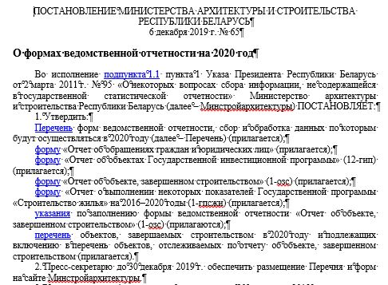
Последовательность элементов в файле документа
Все утверждаемые структурные элементы (под грифом «УТВЕРЖДЕНО») должны находиться в файле в той последовательности, в которой они упоминаются в постановляющей части документа.
1-е «УТВЕРЖДЕНО» –
2-е «УТВЕРЖДЕНО» –
3-е «УТВЕРЖДЕНО» –
и т.д.

Slide 6
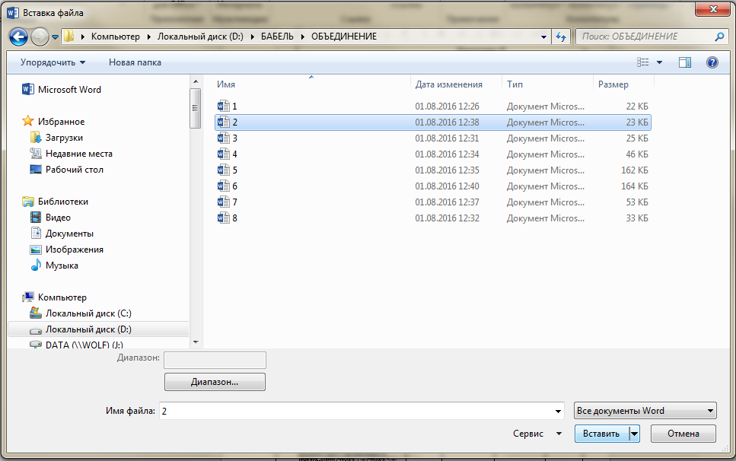
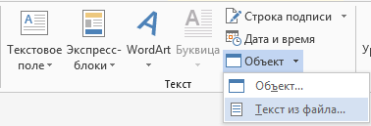
Автоматическое объединение файлов
Для автоматического объединения нескольких файлов в один необходимо:
в программе Microsoft Word создать новый документ;
перейти во вкладку Вставка  в области Текст нажать на треугольник кнопки Объект  из появившегося списка выбрать Текст из файла;
в открывшемся окне выбрать папку, в которой находятся объединяемые файлы;
выбрать нужные файлы, нажать кнопку Вставить.
6

Slide 7
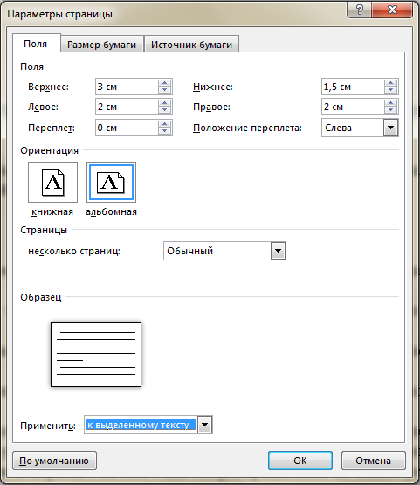
Проставление альбомной ориентации для определенной части документа
Для того чтобы часть текста в документе расположить в альбомной ориентации, нужно:
выделить текст

перейти во вкладку Разметка страницы

в области Параметры страницы нажать на стрелку в нижнем правом углу

в появившемся окне в области Ориентация выбрать альбомная

внизу окна из списка Применить выбрать к выделенному тексту
В результате в начале и в конце выделенного текста
автоматически проставятся разрывы разделов

Slide 8
Необходимость отображения на экране служебных символов и сетки таблицы
Для того чтобы видеть все нюансы документа (табуляцию, обрыв строки, пробелы,
значок конца абзаца, графические объекты и др.),
следует включить СЛУЖЕБНЫЕ СИМВОЛЫ и СЕТКУ ТАБЛИЦЫ.
Служебные символы
Сетка таблицы
Вкладка ГЛАВНАЯ  Область АБЗАЦ
Вкладка МАКЕТ  Область ТАБЛИЦА

Slide 9
Текст не должен размещаться в таблице


Slide 10
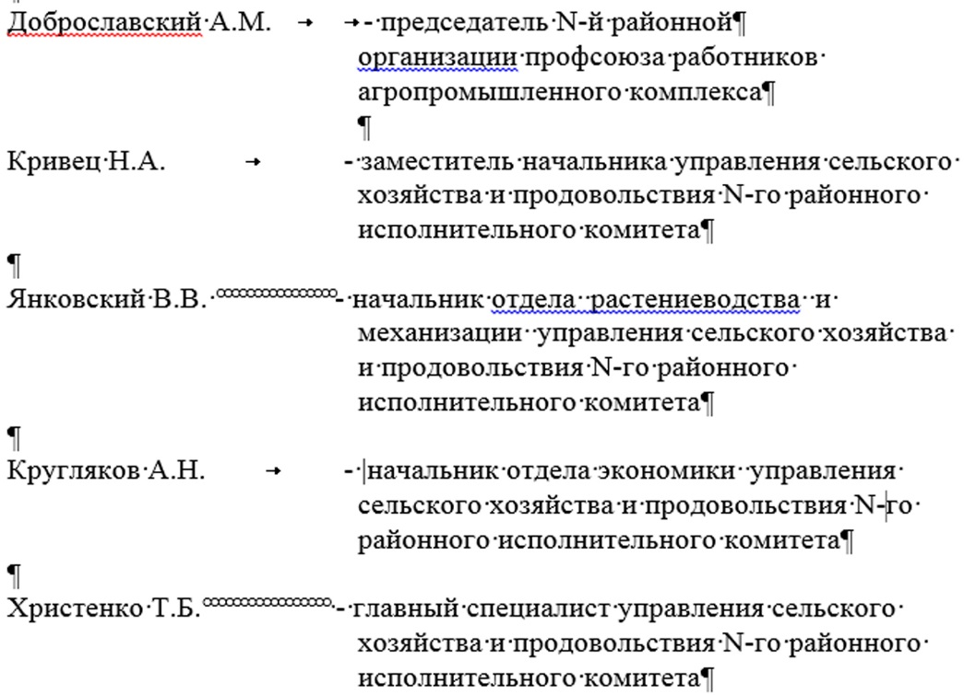
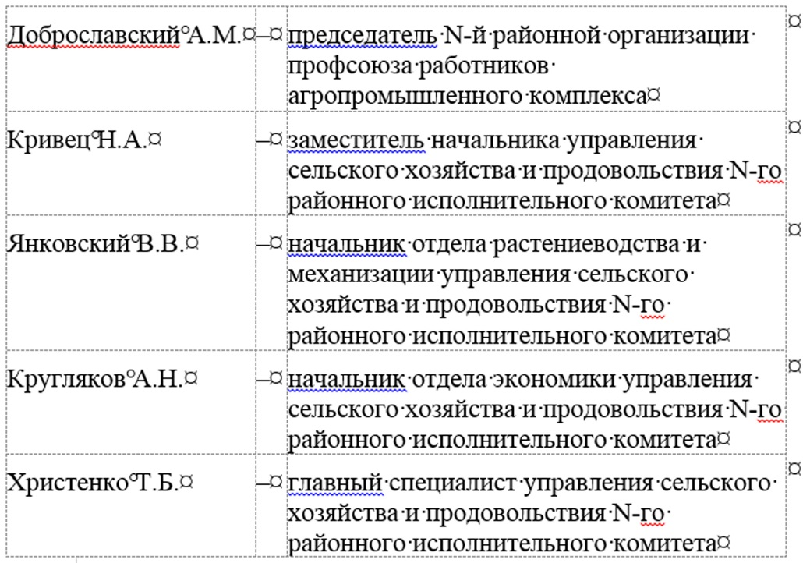
Текст в таблице

Пример 1
Информация, которая на бумажном носителе выглядит расположенной по столбцам, оформляется в виде таблицы, выполняемой стандартными средствами редактора Microsoft Word.

Slide 11
Пример 2


Slide 12
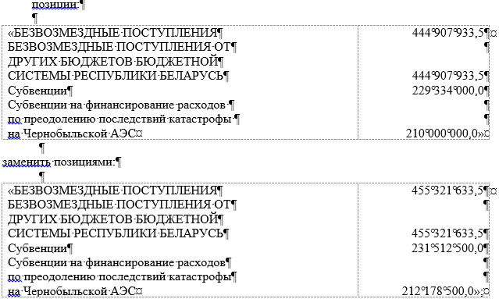
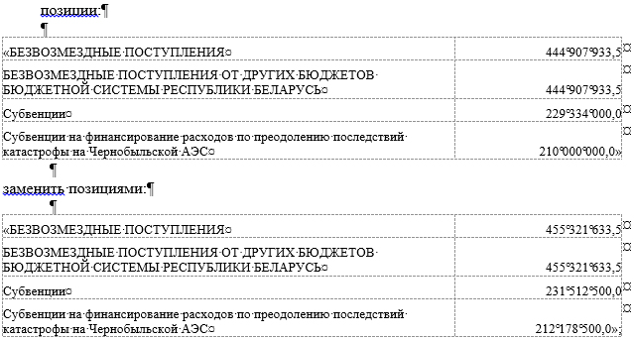
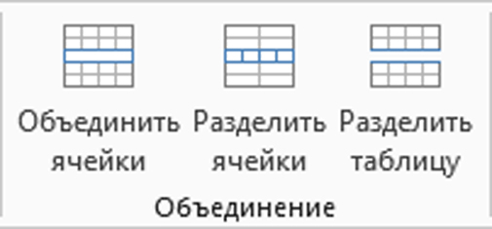
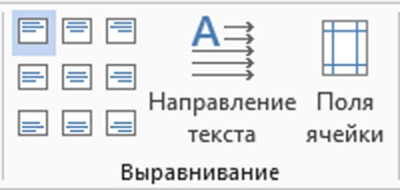
В одной ячейке таблицы размещается одна единица информации

Для работы с таблицами в Word 2013 используются 2 вкладки КОНСТРУКТОР и МАКЕТ. Они активны, когда курсор находится в таблице.
Во вкладке МАКЕТ в области Объединение можно разбить или объединить ячейки. | Для выравнивания информации в ячейке используется область Выравнивание во вкладке МАКЕТ.

Slide 13
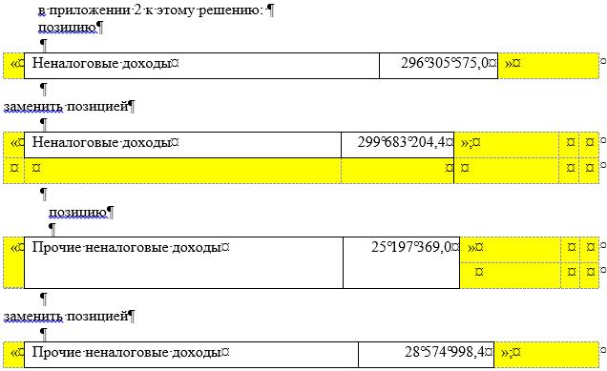
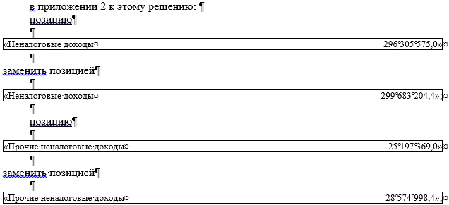
Наличие в таблице лишних пустых строк и столбцов

При создании таблиц или их экспорте из Excel в Word НЕ ДОПУСКАЕТСЯ наличие пустых строк и ячеек.

Slide 14
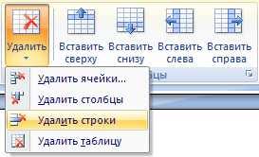
Как убрать лишние столбцы и строки?
Вкладка МАКЕТ  Область СТРОКИ И СТОЛБЦЫ  УДАЛИТЬ
При работе с таблицами курсор должен стоять в таблице.

Slide 15
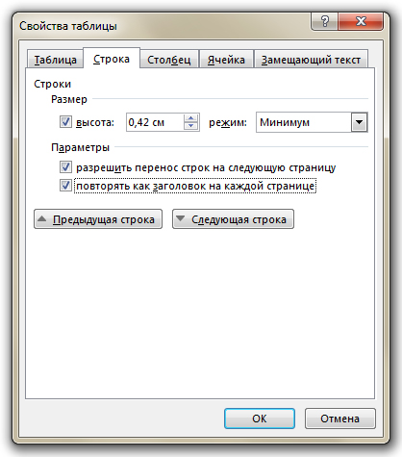
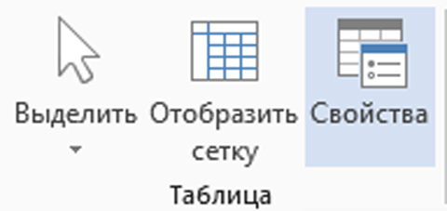
Повтор шапки таблицы
Недопустимо повторять шапку таблицы путем включения в таблицу
дополнительных строк, разрывать таблицу.
При необходимости повтор шапки таблицы в Word может осуществляться автоматически:
выделить шапку таблицы – вкладка МАКЕТ – область Таблица – кнопка Свойства –
окно Свойства таблицы – вкладка Строка – область Параметры –
Повторять как заголовок на каждой странице.
ИЛИ
При выделенной шапке таблицы:
Вкладка МАКЕТ  Область ДАННЫЕ  ПОВТОРИТЬ СТРОКИ ЗАГОЛОВКОВ

Slide 16
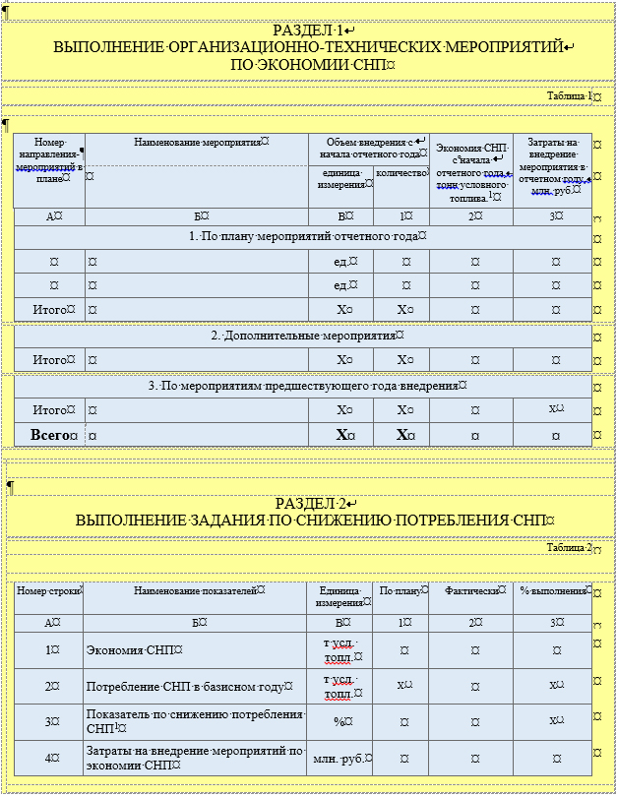
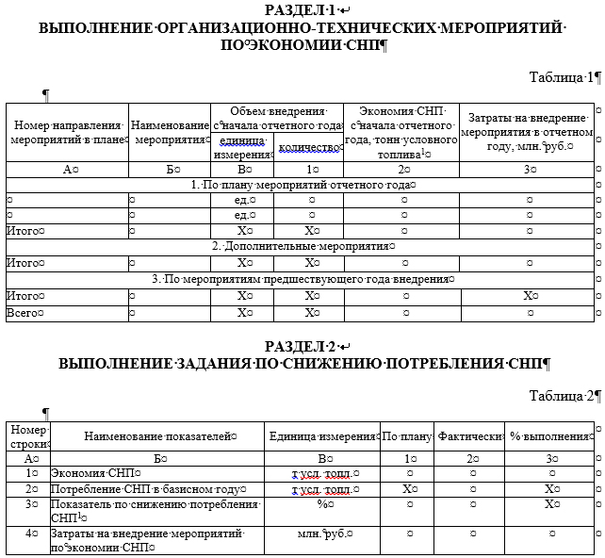
Не допускается создавать таблицу в таблице


Slide 17
Как разбить таблицу?
Вкладка МАКЕТ  Область ОБЪЕДИНИТЬ  РАЗБИТЬ ТАБЛИЦУ
ИЛИ
CTRL + SHIFT + ENTER

Slide 18
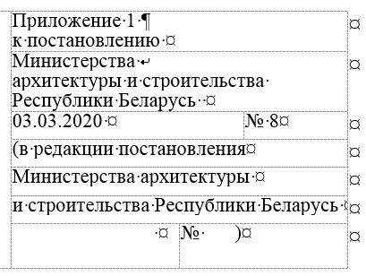
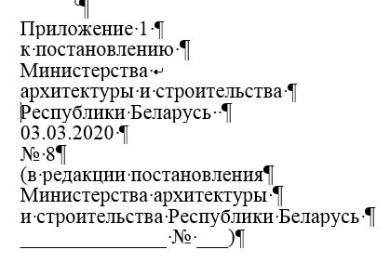
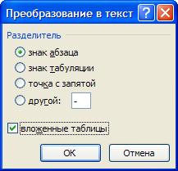
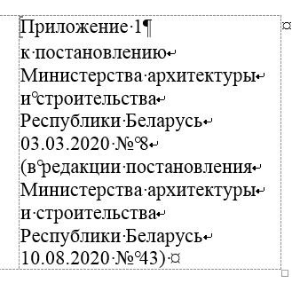
Как преобразовать таблицу в текст?
Необходимо выделить таблицу (часть строк таблицы). Далее:
Вкладка МАКЕТ  Область ДАННЫЕ  ПРЕОБРАЗОВАТЬ В ТЕКСТ

Slide 19
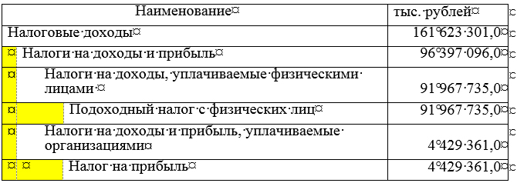
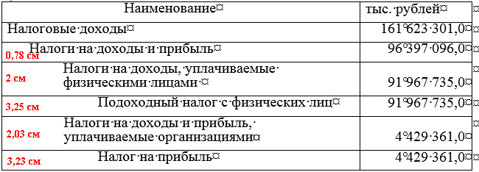
Отступы слева в таблицах
НЕ ДОПУСКАЕТСЯ делать отступы слева с помощью дополнительных пустых ячеек.
Отступы слева делаются строго
с кратностью 0,5 см (0,5 см, 1 см, 1,5 см и т.д.).

0,5 см
1 см
1,5 см
1 см
1,5 см
Для правильного оформления отступов слева используется вкладка ГЛАВНАЯ – область Абзац – окно Абзац – область Отступ – параметр Слева (указать нужный размер).

Slide 20
Набор верхнего и нижнего индексов
слово²

При наборе верхнего и нижнего индексов необходимо использовать:
кнопки надстрочного или подстрочного знака во вкладке ГЛАВНАЯ в области Шрифт
или
сочетание клавиш Ctrl + = (нижний индекс) и
Ctrl + Shift + = (верхний индекс).
Вставка индекса
с использованием символа НЕ ДОПУСКАЕТСЯ.

Slide 21
Знак тире

Из них занявших первое место - 1 почетная грамота с денежной премией в сумме 1300,0 тыс. рублей, второе место – 1 почетная грамота с денежной премией в сумме 1000,0 тыс. рублей, третье место ― 1 почетная грамота с денежной премией в сумме 700,0 тыс. рублей;
Из них занявших первое место – 1 почетная грамота с денежной премией в сумме 1300,0 тыс. рублей, второе место – 1 почетная грамота с денежной премией в сумме 1000,0 тыс. рублей, третье место – 1 почетная грамота с денежной премией в сумме 700,0 тыс. рублей;
Знак тире набирается:
при помощи сочетания клавиш Ctrl + - (знак <-> находится на дополнительной цифровой клавиатуре)
или
символом с кодом Alt + 0150.

Slide 22
Набор прописных букв
При необходимости набрать информацию прописными (большими) буквами, надо использовать:
<Shift> или <Caps Lock>
строчные
ПРОПИСНЫЕ
Другие способы недопустимы.

Slide 23
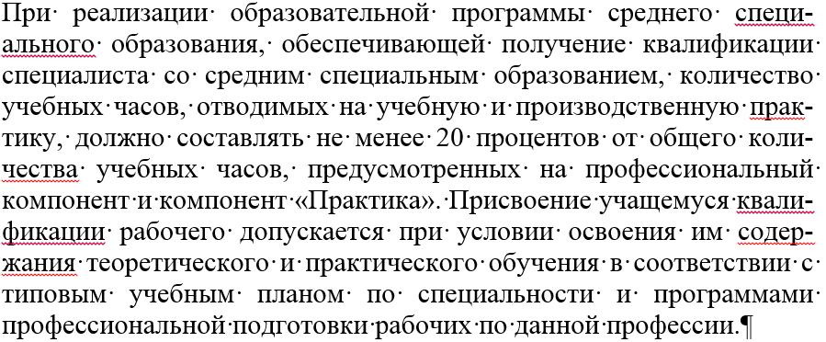
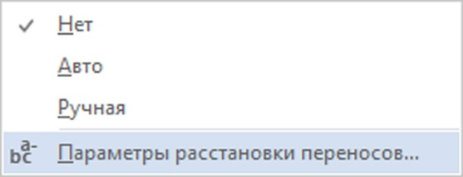
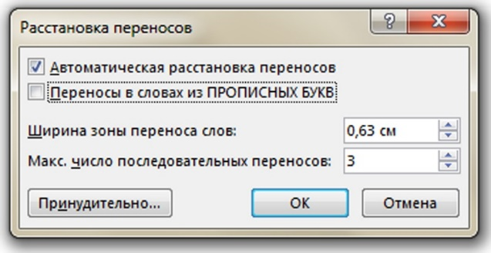
Не допускается расставлять переносы слов вручную
До форматирования
После форматирования
Автоматическое проставление переносов
Вкладка РАЗМЕТКА СТРАНИЦЫ – область Параметры страницы – кнопка Расстановка переносов – опция
Параметры расстановки переносов – окно Расстановка переносов – Автоматическая расстановка переносов (галочка) и (при необходимости) Максимальное число последовательных переносов (поставить нужное количество).
ИЛИ
В конкретном слове на месте курсора сочетанием клавиш
CTRL + - (<минус> на основной клавиатуре)

Slide 24
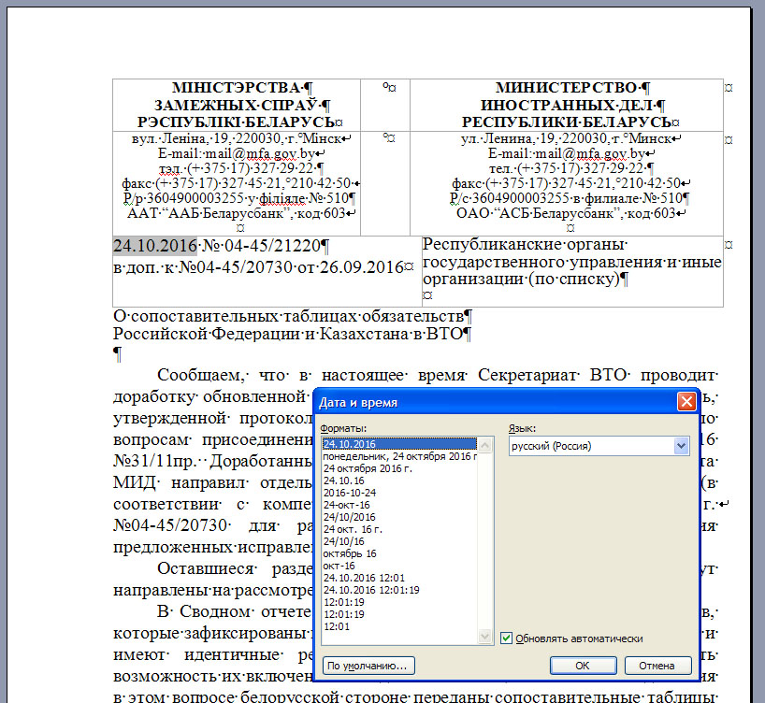
Не допускается использовать
автоматически обновляемое поле
НЕДОПУСТИМО вставлять дату (время) как автоматически обновляемое поле. В этом случае дата (время) будет автоматически обновляться (изменяться!) при КАЖДОМ открытии или распечатке документа.
Вкладка Вставка – область Дата и время – выбрать вид даты и «Обновлять автоматически» (галочка)
или
Alt + Shift + D

Slide 25
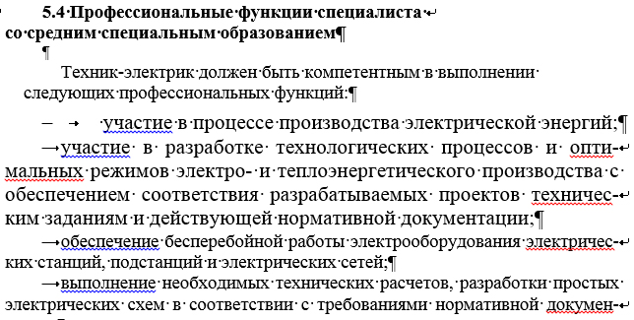
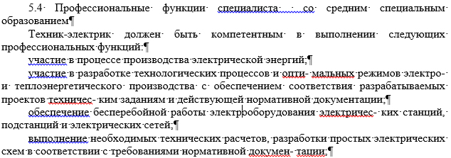
Не допускается использовать разрывы строк
Исходный файл
После обработки и удаления разрывов строк
+
При необходимости можно проставить неразрывный пробел сочетанием клавиш Ctrl + Shift + пробел.
Чаще всего он используется, чтобы не разрывать дату и месяц, число и единицу измерения, а также между разрядами числа:

Slide 26
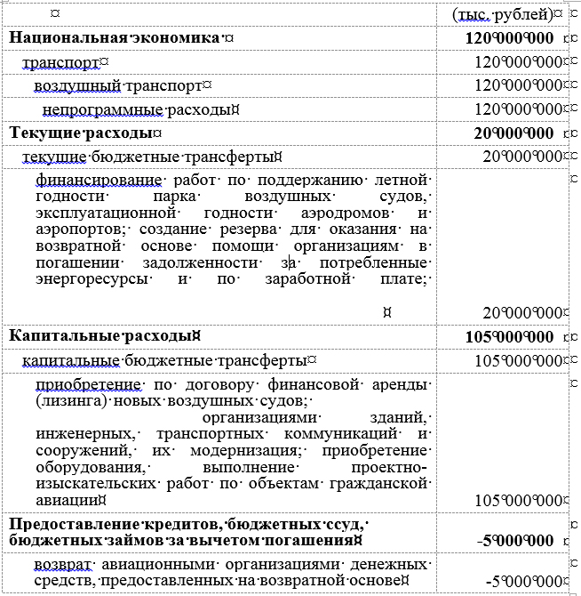
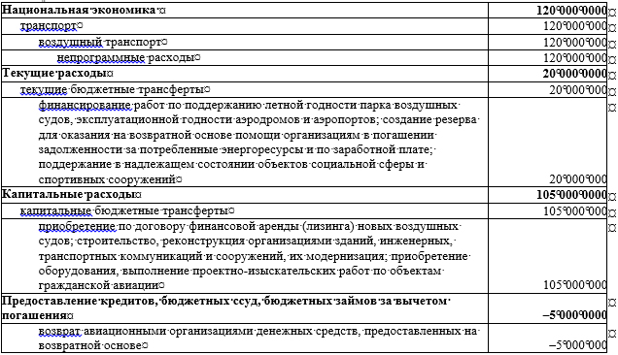
Цвет шрифта
Пример 1
До форматирования
После форматирования
В результате форматирования цвет текста становится черным.
Цвет шрифта в тексте документа должен быть черным.

Slide 27
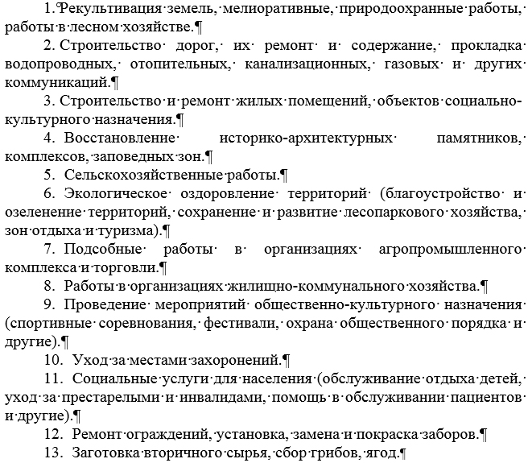
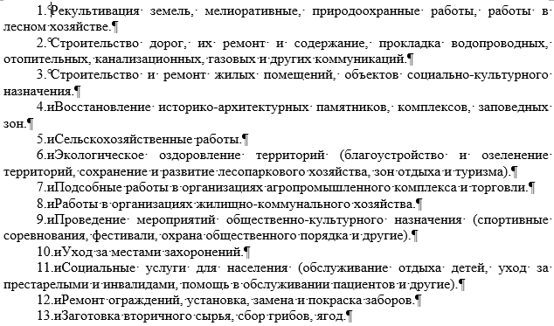
Цвет шрифта
Пример 2
До форматирования
После форматирования

Slide 28
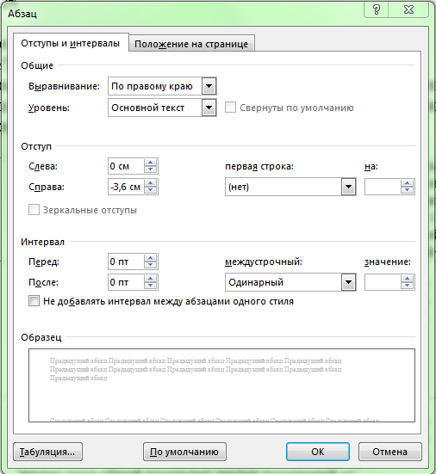
Информация за ячейкой таблицы
ВСЯ ИНФОРМАЦИЯ, СОДЕРЖАЩАЯСЯ В ДОКУМЕНТЕ, ДОЛЖНА БЫТЬ ВИДНА!

Slide 29
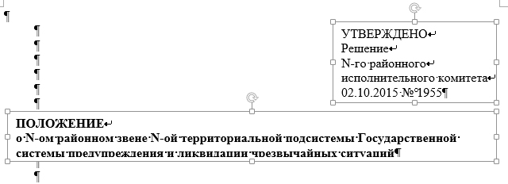
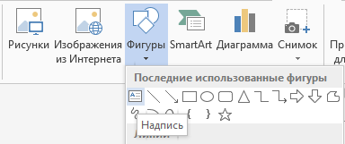
Не допускается представление текстовой информации в виде графического образа
Текст в графическом объекте
вкладка ВСТАВКА

область Текст

Графические
элементы
вкладка ВСТАВКА

область Иллюстрации

Текст вне графических объектов

Таблица
Текст
При форматировании все графические элементы удаляются.
А значит вся информация, которая в них содержится, будет потеряна!

Slide 30
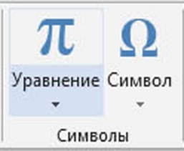
Формулы
Формулы должны быть подготовлены с использованием встроенного в Word редактора формул Microsoft Equation или надстройки Word Math Type. Каждая из них должна представлять собой единый объект.
Вставить формулу можно во вкладке ВСТАВКА в области Символы
При вставке формулы с помощью Microsoft Equation появляется дополнительная вкладка КОНСТРУКТОР
При вставке формул с помощью программы Math Type используют вкладку ФОРМУЛА

Slide 31
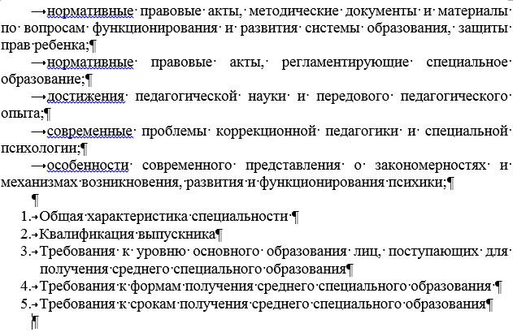
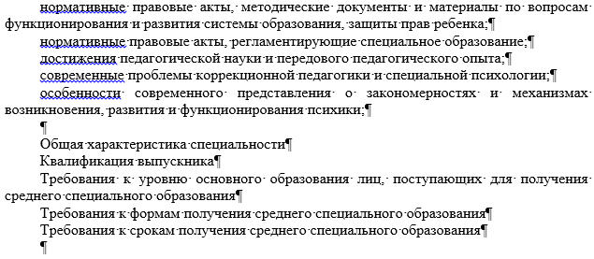
Нумерованные и маркированные списки
НЕ ДОПУСКАЕТСЯ использование маркированных и нумерованных списков средствами Word.
До форматирования
После форматирования
маркированный
нумерованный
После форматирования вся маркировка из списков УДАЛЯЕТСЯ, нумерация может удалиться или исказиться (если проставится сквозная неверная нумерация).

Slide 32
Набор текста на белорусском языке
Правовые акты на белорусском языке должны набираться
с помощью БЕЛОРУССКОЙ раскладки клавиатуры.
При иных способах набора после форматирования могут теряться оригинальные символы и, как следствие,
искажаться исходная информация.

Slide 33
Белорусская буква < і > в документе
белорусская
раскладка
латинская раскладка
исходный
документ
белорусская
раскладка
латинская раскладка
результат
верстки
Все без исключения тексты на белорусском языке должны набираться
белорусской раскладкой клавиатуры. В случае набора буквы <і>
латинской раскладкой (английской)
при проставлении ударения теряется точка над буквой.

Slide 34
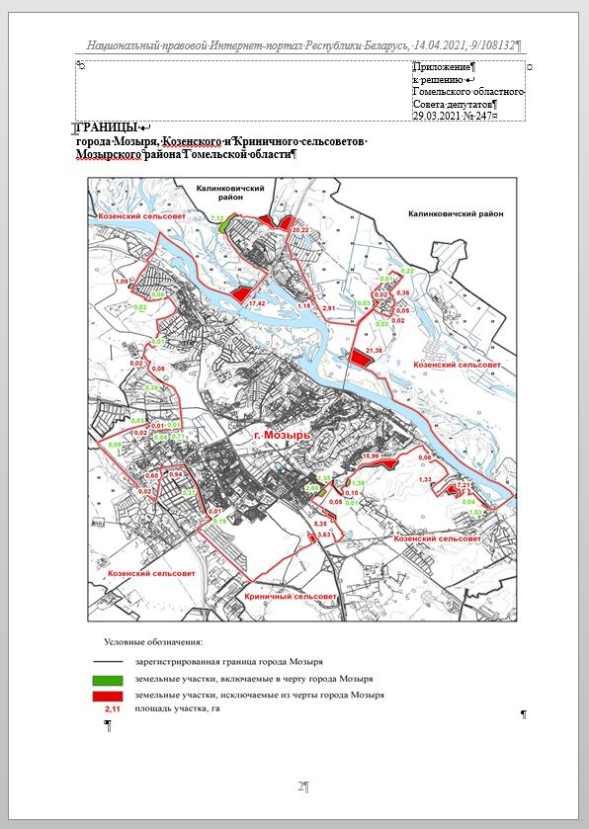
Создание изображения, иллюстрации
(Из приказа директора НЦПИ от 10 декабря 2015 г. № 106 )
«…не допускается создавать изображения средствами редактора Microsoft Word. Изображения, созданные с использованием графических редакторов, сканированные изображения, фотографии и тому подобное в форматах bmp, jpeg, png, gif перед помещением в редактор Microsoft Word масштабируют в графических приложениях (уменьшают или увеличивают) до размеров, совпадающих с размерами этих изображений на бумажном носителе. При этом разрешение конечного файла растровой графики должно быть не менее 300 dpi. Подготовленные таким образом файлы изображений включаются в текст правового акта в редакторе Microsoft Word путем вставки рисунка из файла…»

Slide 35
Несоблюдение всех вышеупомянутых требований может привести к необратимым последствиям.
Официальное опубликование должно быть осуществлено в ТОЧНОМ СООТВЕТСТВИИ с электронным файлом, присланным в НЦПИ, даже если он содержит лишнюю информацию.
Государственные органы (организации), направившие электронные копии ПА в НЦПИ, несут ответственность за их соответствие подписанным подлинникам.
Изменения в таком случае можно будет внести только в установленном законодательством порядке.

Slide 36
Примеры часто встречаемых ошибок в оформлении файлов документов

Slide 37
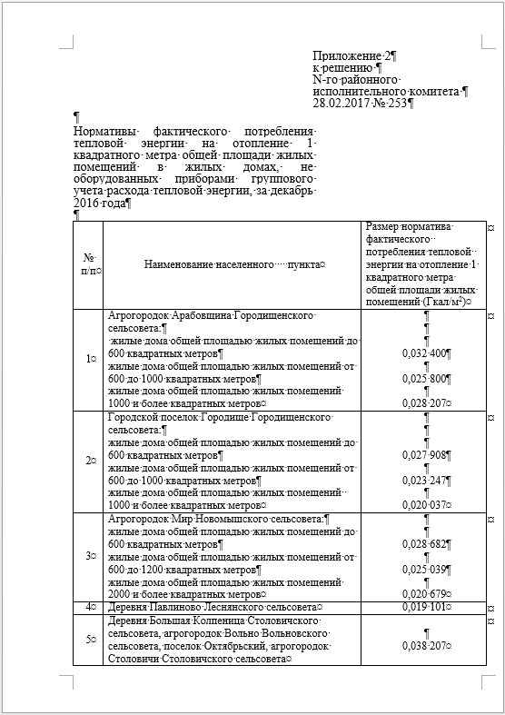
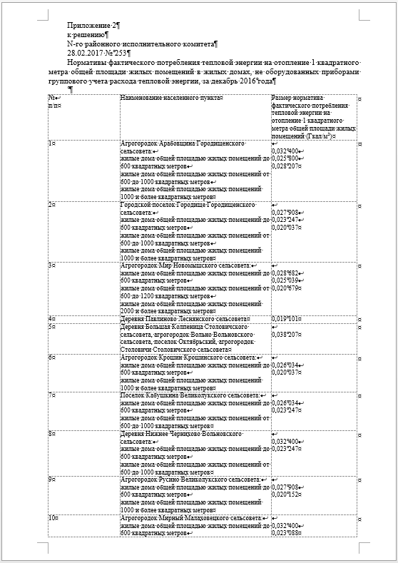
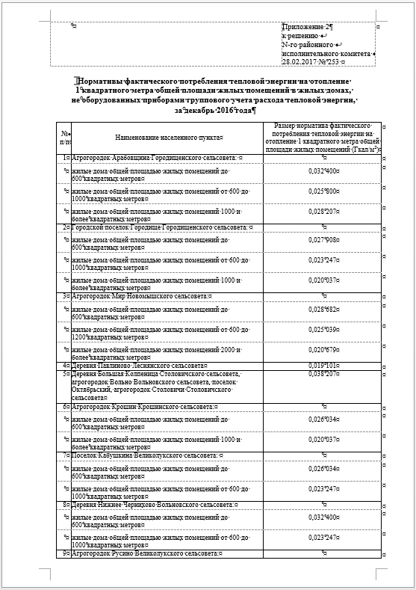
Несоблюдение требования по размещению информации в таблице
Исходный файл
Обработанный файл
Результат верстки

Slide 38
Оформление подписей
Исходный файл
Обработанный файл
Результат верстки

Slide 39

В исходном файле:
Правильно:
Источник:
Таблица в таблице
Кавычки вне таблицы
Тире в виде дефиса

Slide 40
Некорректное оформление единиц измерений

Slide 41
По вопросам
правильного набора и оформления документов
звонить по телефону

(специалисты по технической обработке файлов РИО НЦПИ)
 277-99-25

Slide 42
Место
размещения
данной
презентации
в АИС НРПА

Slide 43
Место
размещения
данной
презентации
на сайте
pravo.by

